Slide 1
군산시 생활지리정보시스템
200839009 김성식
200839018 민승준

Slide 2
목차
소개
시행되는 서비스 및 문제점
(1)건물/상호
(2)굴착정보
(3)단수정보
(4)관광정보
(5)교통정보
(6)도움마당
(7)3D WebGIS
3. 종합적 결과
4. 트랜드분석
5. 발전 방향

Slide 3
소개

Slide 4
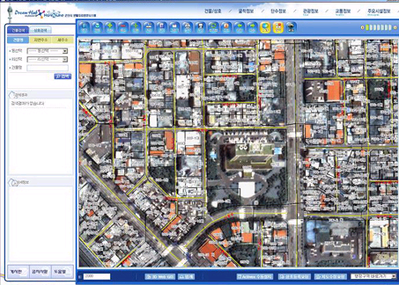
소개
군산시내, 이젠 안방에서 영상으로 척척
시, 항공측량기술 활용 공간정보구축사업 완료
고해상도 영상 안방에서 감상
군산시가 전북 최초로 다차원 공간정보 구축 사업 완료
시민들은 350 ㎢ 에 해당하는 군산시 관내를 안방에서 볼수 있음
도시계획상황, 주변환경 등 원하는 정보도 알수 있게됨
국가의 모든 자원을 지능화해 네크워크화
도시계획, 재해 재난 예방, 환경업무 등에 3차원 지리정보시스템 구축
2007-12-14
뉴스기사
4/47

Slide 5
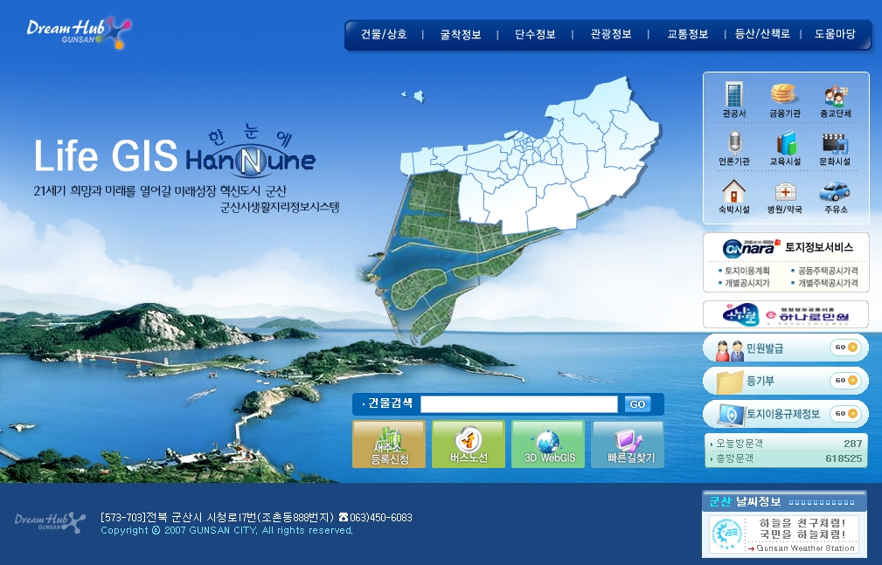
소개
기능
-건물검색 : 건물명, 지번주소, 도로명주소
-상호검색 : 분류, 주소, 영역
-공시지가조회
-관광정보 : 역사/유물/유적, 관광지, 테마관광, 축제/행사, 숙박/음식정보
-교통정보 : 최단경로검색
-주요시설정보
-단수정보
-생활시설 위치 파악
-3D WebGIS
초기화면
5/47

Slide 6
시행되는 서비스 및 문제점

Slide 7
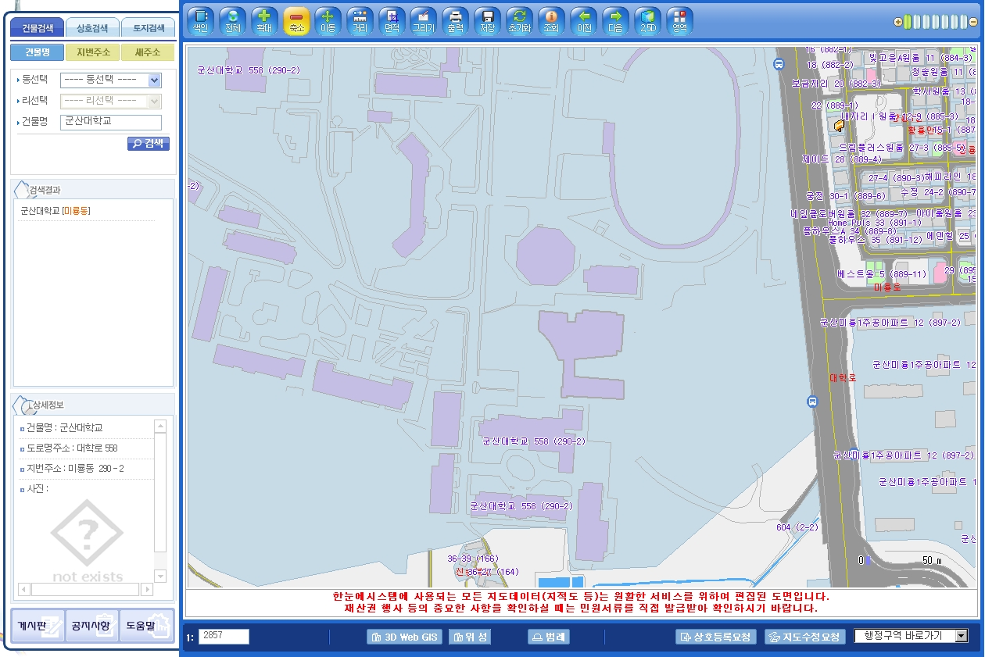
시행되는서비스 및 문제점
1.건물/상호
건물의 이름이나 상호를 검색하여 그 위치를 탐색할 수 있음
군산대학교 검색
7/47

Slide 8
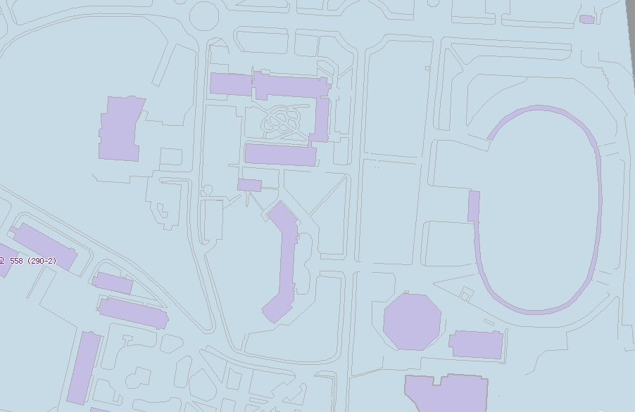
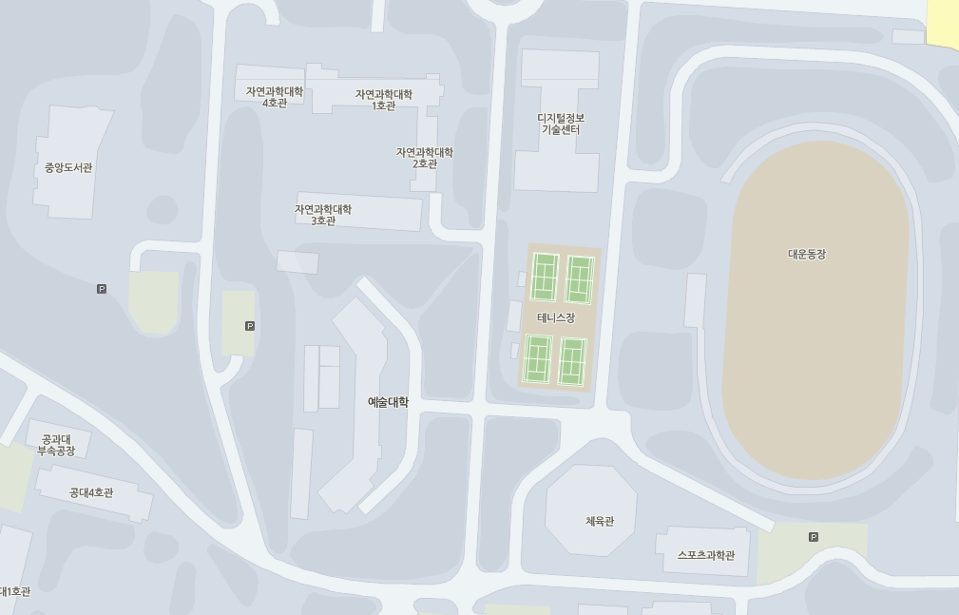
시행되는서비스 및 문제점
1.건물/상호
생활지리정보시스템
NAVER 지도
-주요 건물의 명칭이 나오지 않아 위치를 파악하기 힘들었고, 색상 또한 보기 좋지 않음
-NAVER의 지도와 비교 했을 때 군산대학교의 정확한 위치를 파악 할 수 있었음
8/47

Slide 9
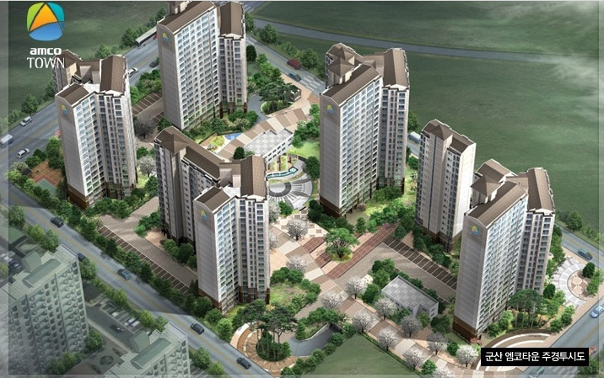
시행되는서비스 및 문제점
2.굴착정보
공사기간을 검색하여 공사지점을 알고 소음 및 안전을 대비할 수 있음
공사위치 : 전북 군산시 지곡동 40-1번지
대지면적 : 20,729.93 ㎡
건축규모 : 지하1층 ~ 지상20층 6개동 아파트 및 복리시설
사업기간 : 2012. 05 ~ 2014. 05
9/47

Slide 10
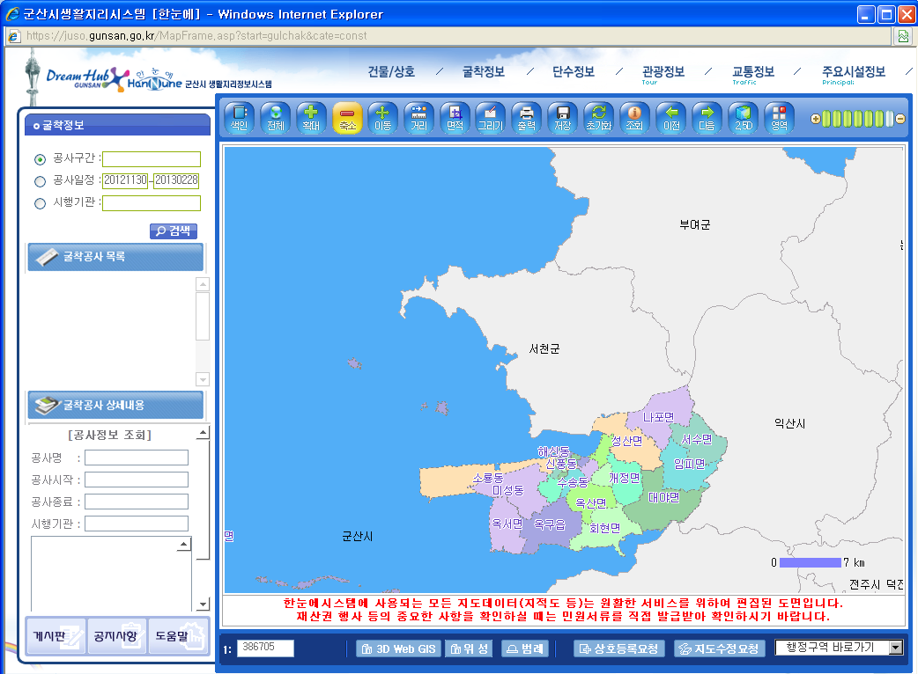
시행되는서비스 및 문제점
2.굴착정보
-공사기간을 설정하였지만 결과를 도출할 수 없었음
-좋은 의도이나 지속적으로 자료 업데이트가 되지 않아 혼란성을 초래함
10/47

Slide 11
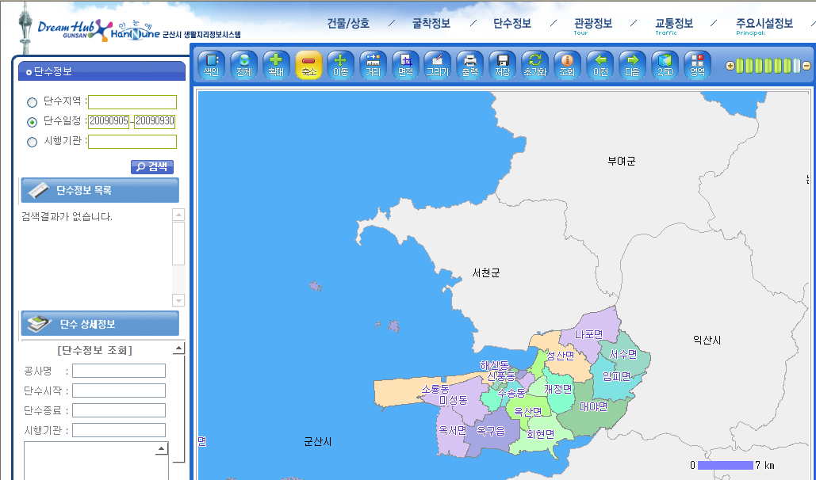
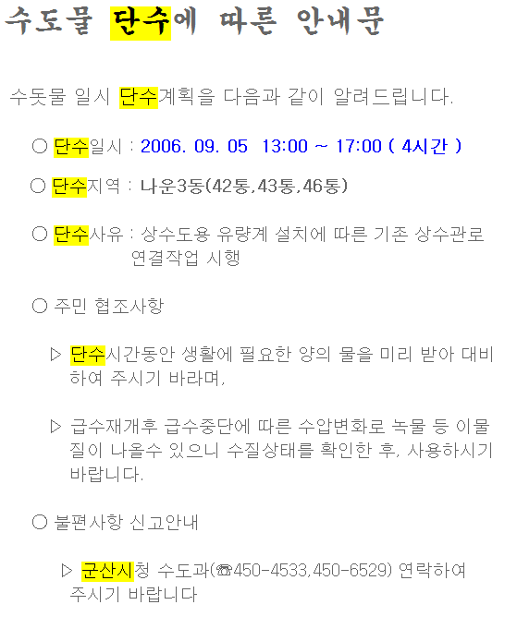
시행되는서비스 및 문제점
3.단수정보
주민들의 편의를 위해 단수정보를 제공함으로써 미리 대비할 수 있음
시청에서 배분된 안내문을 토대로 검색하였지만, 역시 결과를 도출할 수 없었음
11/47

Slide 12
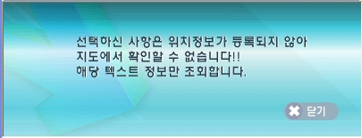
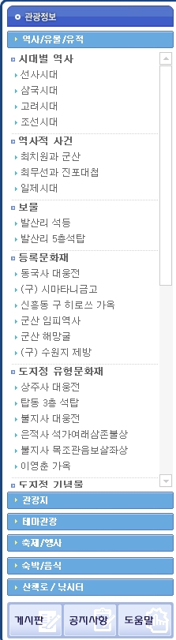
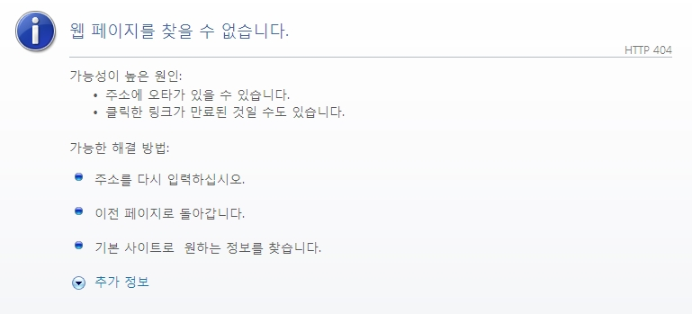
시행되는서비스 및 문제점
4.관광정보
(1)역사/유물/유적
역사/유물/유적에 관한 정보를 찾아보려 하였으나 호환이 되지 않는 문제점이 있음
12/47

Slide 13
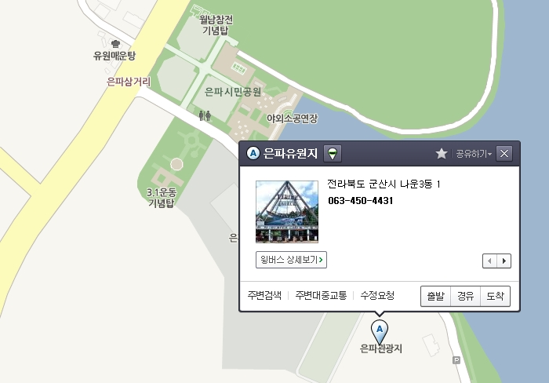
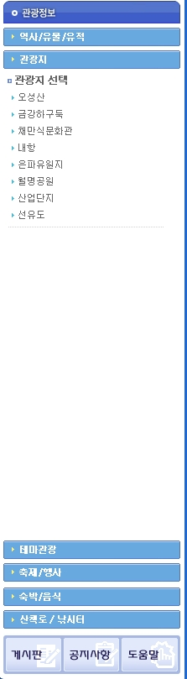
시행되는서비스 및 문제점
4.관광정보
(2)관광지
NAVER 지도
위치 뿐만 아니라 주변교통이나 건축물을 봐서 보다 쉽게 찾아 갈수 있도록 해놓음
13/47

Slide 14
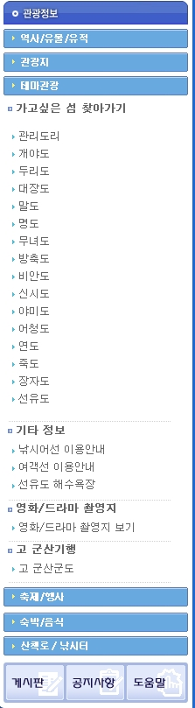
시행되는서비스 및 문제점
4.관광정보
(3)테마관광
섬뿐만이 아닌 낚시어선 이용안내나 영화/드라마 촬영지까지 카테고리에 넣어
군산의 다양한 정보를 줌
But, 클릭을 하면 ?
14/47

Slide 15
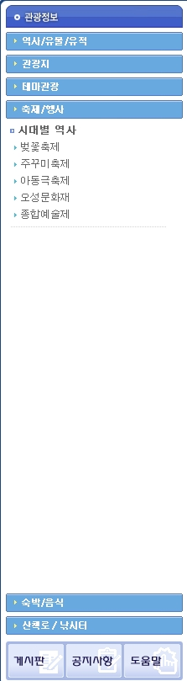
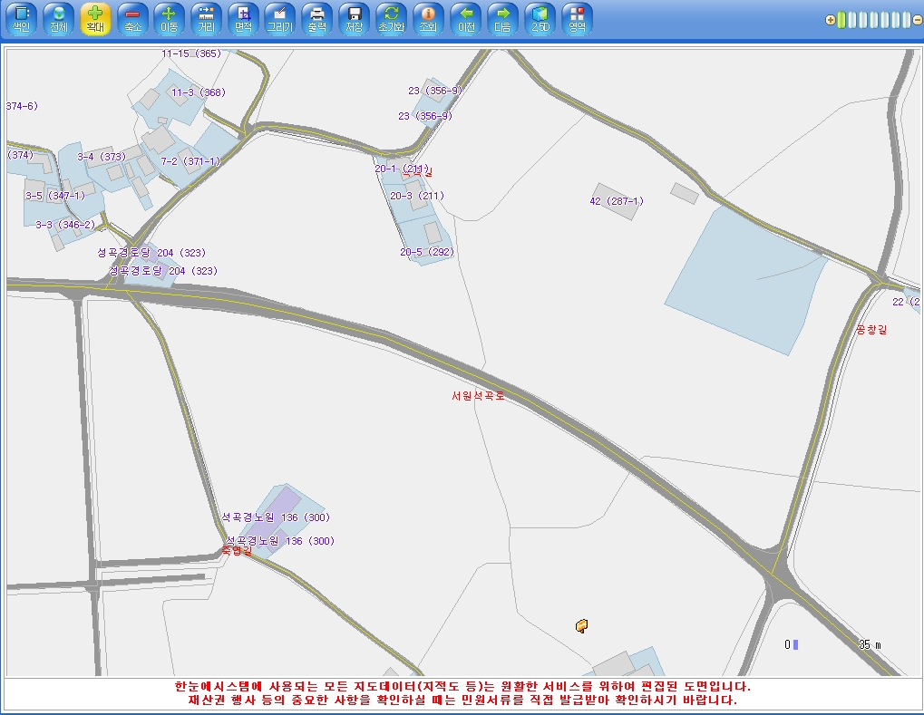
시행되는서비스 및 문제점
4.관광정보
(4)축제/행사
- 군산시 고유의 축제와 행사를 소개하여 지역경제활성에 많은 도움을 줌.
But, 클릭을 하면 ?
어느 위치인지 정확하게 인식하지 못하며, 지도만을 보여주는 실정임
15/47

Slide 16
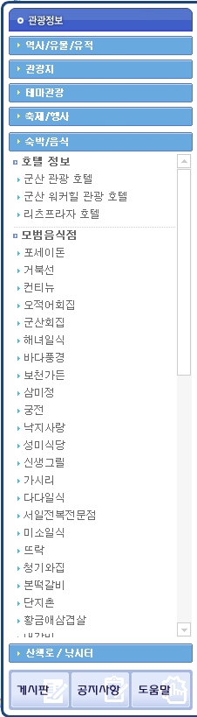
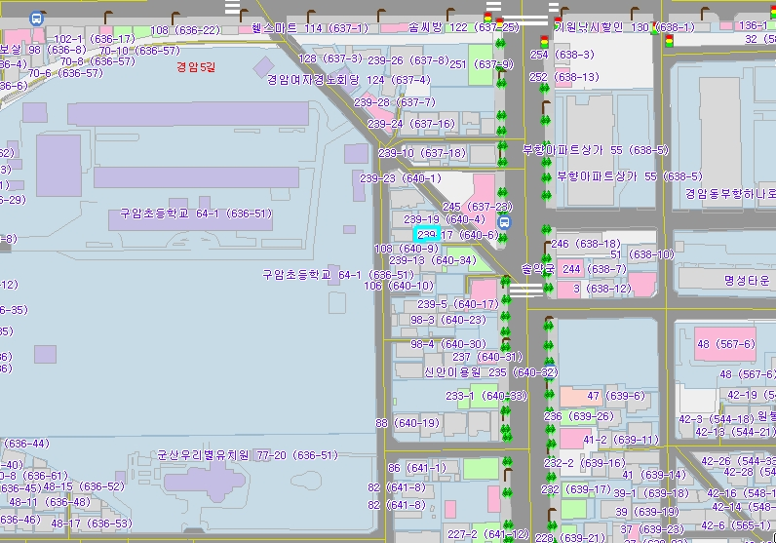
시행되는서비스 및 문제점
4.관광정보
(5)음식/숙박
군산시의 음식점을 홍보하여 지역경제를 살릴 수 있는 방향으로 설정해놓음
마찬가지로, 음식점의 홍보글은 웹페이지를 찾을 수 없다고 나왔고,
위치 또한 알아보기 힘듬
16/47

Slide 17
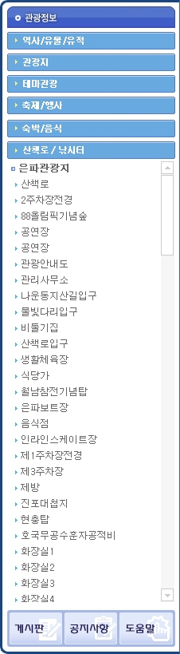
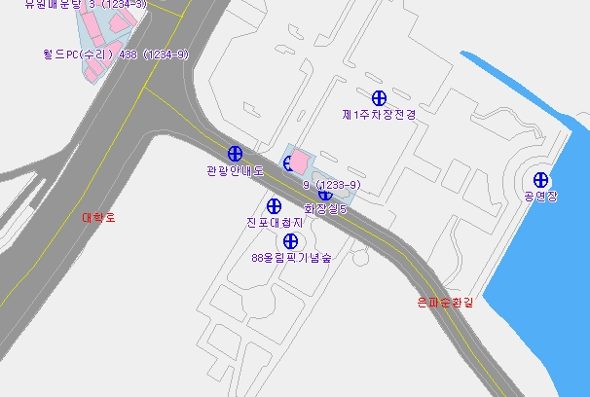
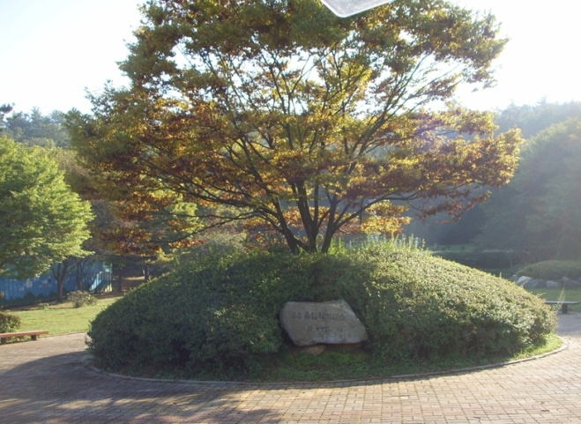
시행되는서비스 및 문제점
4.관광정보
(6)산책로/낚시터
관광뿐만이 아닌 산책로나 낚시터까지 소개하여 자신이 원하는 곳을 찾을 수 있고
세세하게 화장실의 위치까지 알 수 있음
산책로/낚시터 카테고리는 위치와 그 모습을 볼 수 있었음
But, 사진이 너무 낡은 사진이고,
아름다운 88올림픽기념숲을 홍보하기엔 턱없이 부족함
17/47

Slide 18
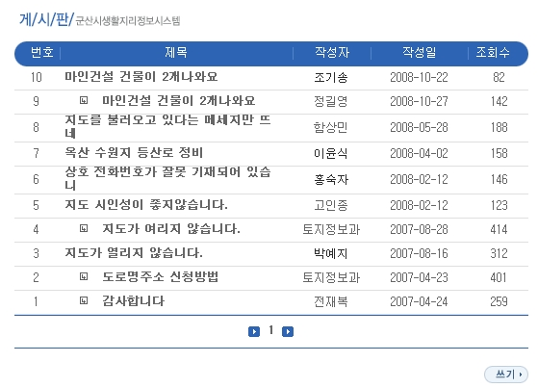
시행되는서비스 및 문제점
4.관광정보
(7)게시판
- 현재 2012년임에도 불구하고 마지막 글 작성일이 2008-10-22
- 지도가 열리지 않습니다 .(박예지)
토지정보과의 답변 : 지도가 여리지 않습니다.
지도가 열리지 않는 이유에 대해 설명이 부재
현재 관광정보의 Q&A는 활성화 되지 않았고, 운영인들의 답변 또한 그 것을 보여줌
18/47

Slide 19
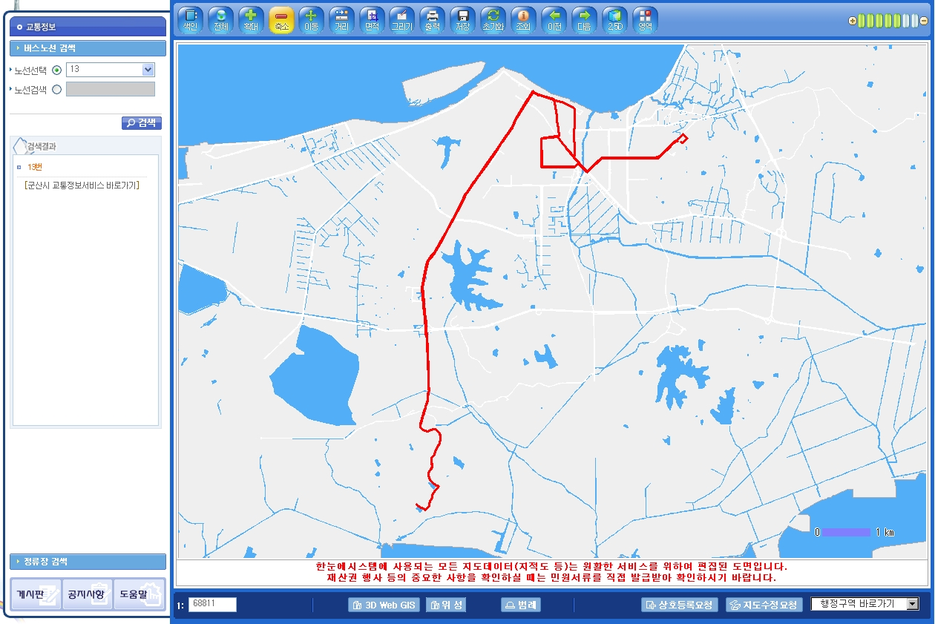
시행되는서비스 및 문제점
5.교통정보
노선 13번 선택 -> 검색 -> 13번 노선 도출
But, 어느 곳을 지나가는 지 파악이 되지 않으며, 도로 자체도 표기 되어 있지 않음
19/47

Slide 20
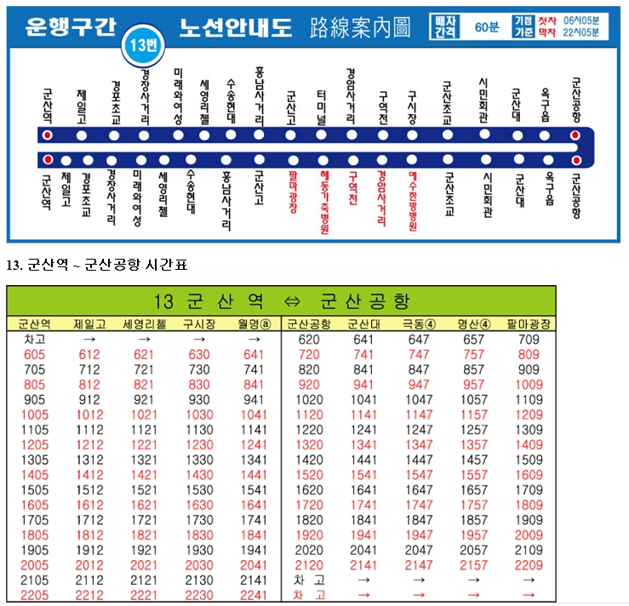
시행되는서비스 및 문제점
5.교통정보
군산시 교통정보 센터
- 군산시 교통정보센터 에서는 버스와 역
시간 노선 등에 대한 세세한 정보를 알 수 있
었음
20/47

Slide 21
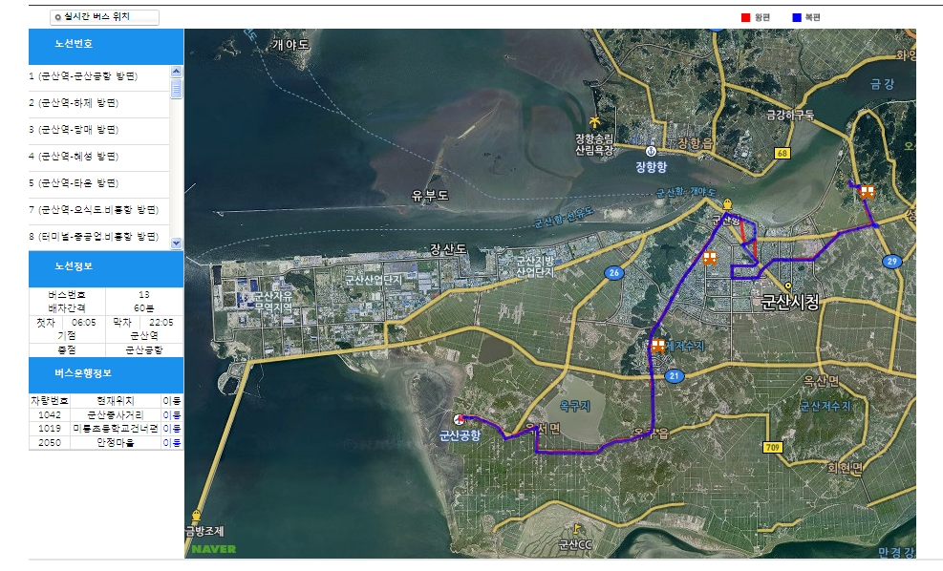
시행되는서비스 및 문제점
5.교통정보
군산시 교통정보 센터
앞에서 봤던 군산시 생활지리 정보시스템의 교통정보의 단면도와는 다르게 군산시 교통정보 센터에는 노선에 대한 정확한 자료를 알기 쉽게 제공
21/47

Slide 22
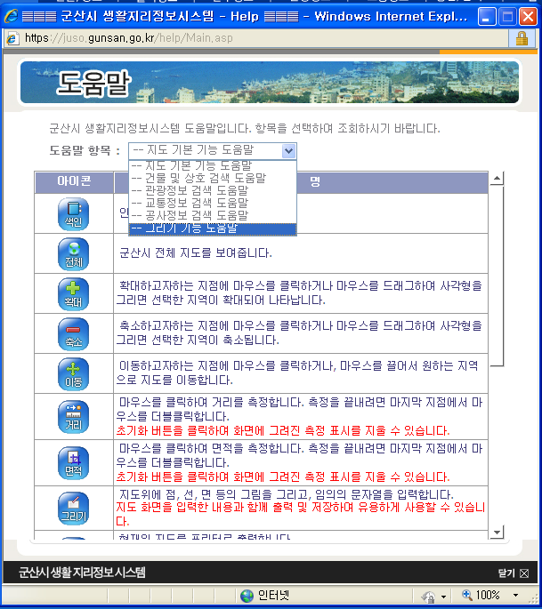
시행되는서비스 및 문제점
6.도움마당
운영진과 직접적인 Q&A없이 형식적으로 사용법만 간단하게 나와있는 것을 볼 수 있음
사용자와 운영진의 소통이 단절되어 사용자입장에서 불편함을 느낌
‘사용자가 정말 필요한 것이 무엇인지’ 문제 인식이 되지 않음
사용자의 입장을 고려하지 못함
22/47

Slide 23
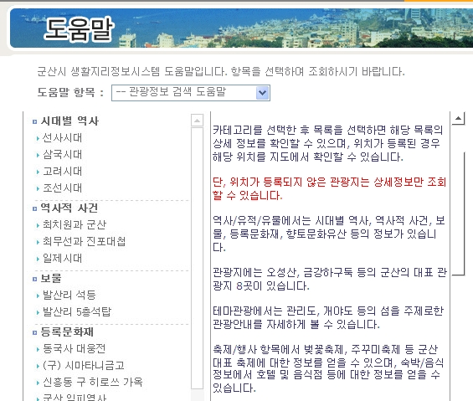
시행되는서비스 및 문제점
6.도움마당
-앞서 발생했던 문제에 대해 언급되어 있지만, 정보를 볼 수 없었음
-정보 뿐만 아니라 위치를 명확하게 표기되어 있지 않았음
23/47

Slide 24
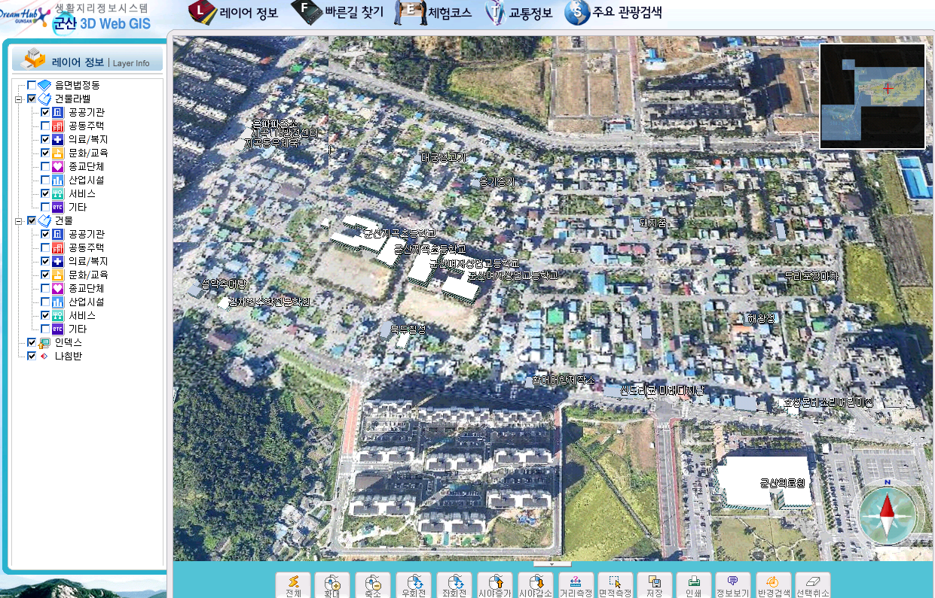
시행되는서비스 및 문제점
6.3D WebGIS
(1)레이어 정보
3D를 적용하여 눈에 보기 좋았고, 세세하게 각 카테고리를 선택하면 그 위치를 식별할수 있음
마우스와 휠만으로 조작가능하였고, 위치를 확대하여 지역의 정보를 제공함
24/47

Slide 25
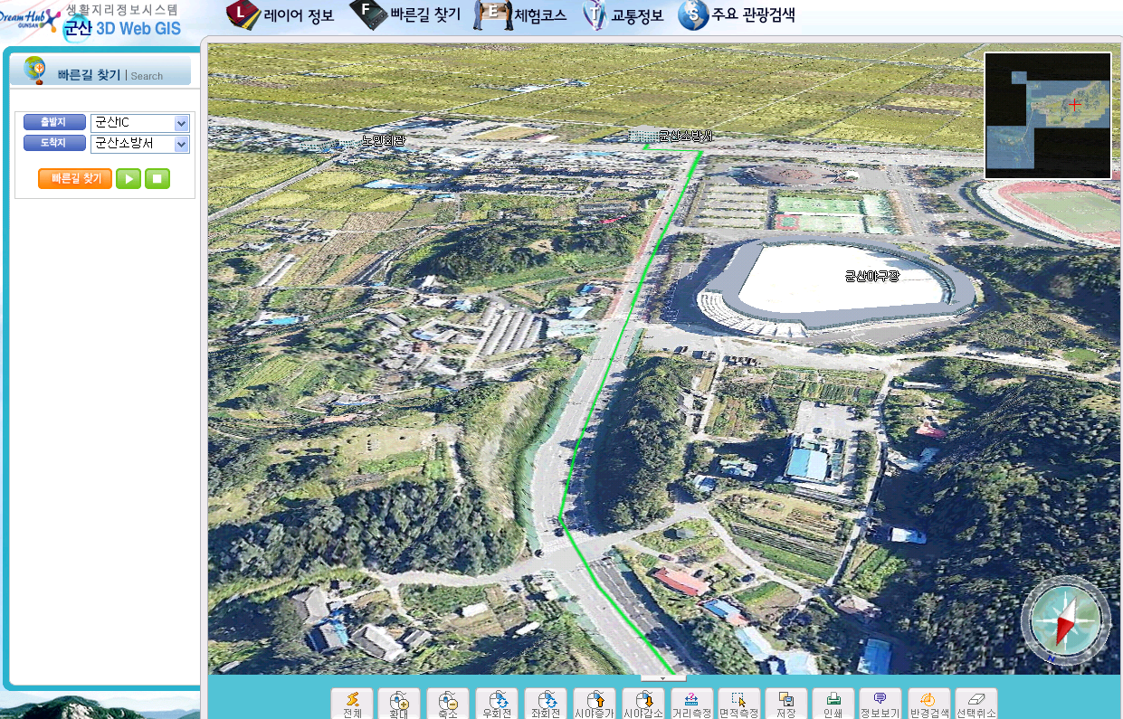
시행되는서비스 및 문제점
6.3D WebGIS
(2)빠른길 찾기
도착지를 선택하여 원하는 위치의 빠른길을 안내해주고, 클릭을 통해 GO/STOP할 수 있음
출발지설정을 군산IC로 밖에 하지 못함
25/47

Slide 26
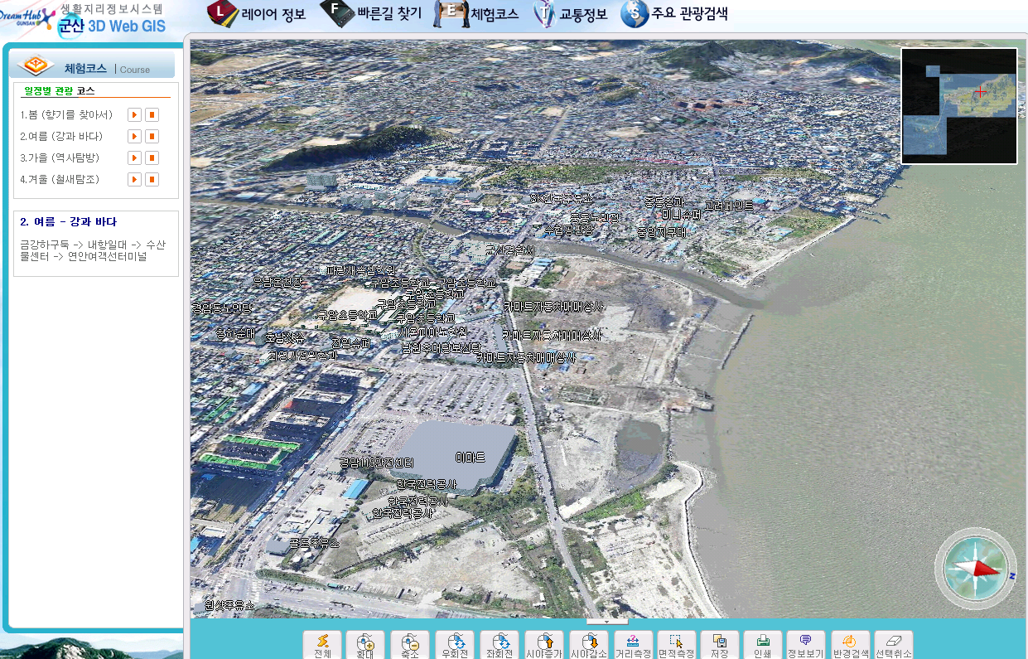
시행되는서비스 및 문제점
6.3D WebGIS
(3)체험코스
각종 테마를 주제로 정해놓은 코스를 통하여 시뮬레이션으로 감상할 수 있음
어디인지 잘 구분되어 있지 않고, 길안내가 미흡함
26/47

Slide 27
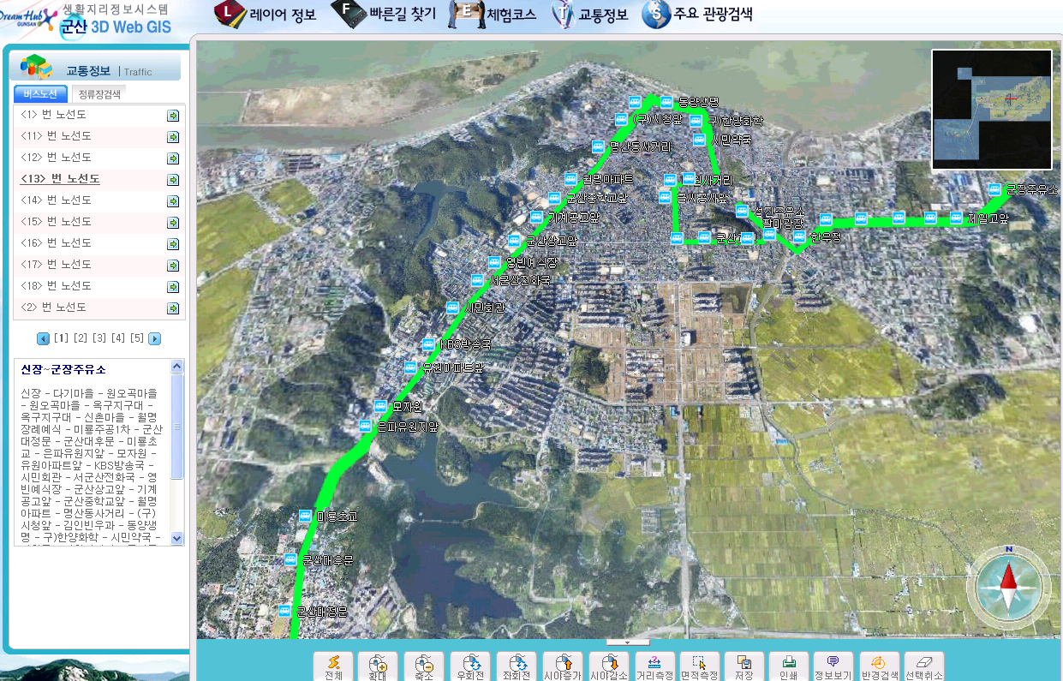
시행되는서비스 및 문제점
6.3D WebGIS
(4)교통정보
확대하면 주변 건물상호가 나와서 길찾기 매우 편리함
앞서 본 단면과 다르게 세세하게 정류장, 주변건물을 파악할 수 있음
27/47

Slide 28

시행되는서비스 및 문제점
6.3D WebGIS
(4)교통정보
단면(13번 노선도)
3D(13번 노선도)
3D Web GIS의 경우 교통정보를
기존의 단면도에서 나타났던 정보보다
좀 더 세세한 정보를 확인 할 수 있고
어디가 무슨 지역인지 분간이 가능함

Slide 29
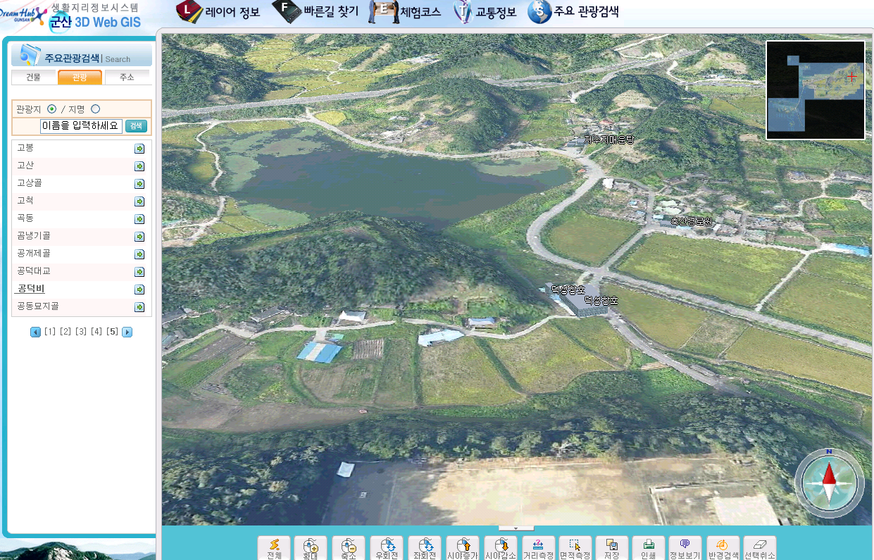
시행되는서비스 및 문제점
6.3D WebGIS
(4)주요관광검색
관광지를 선택하면 그 위치를 보여줌으로써 사용자 편의를 제공
명칭과 위치가 정확하게 나오는 반면, 몇몇은 명칭과 위치가 제시되지 않음
29/47

Slide 30
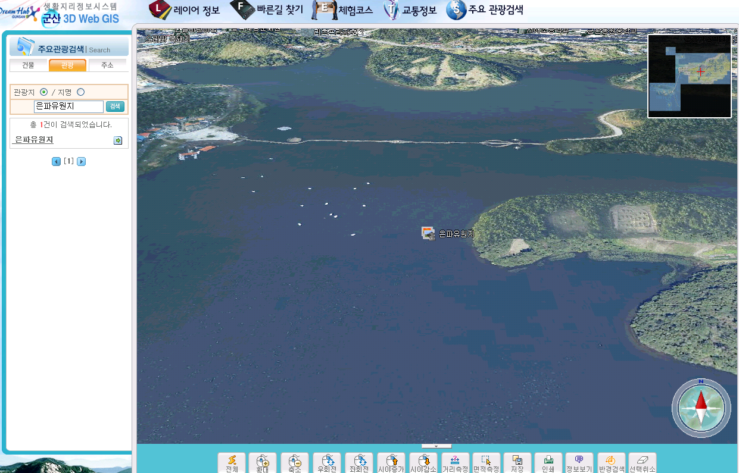
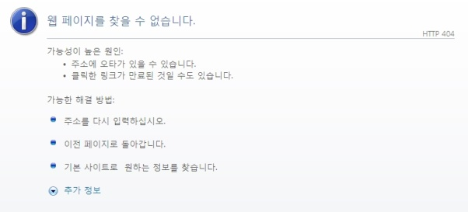
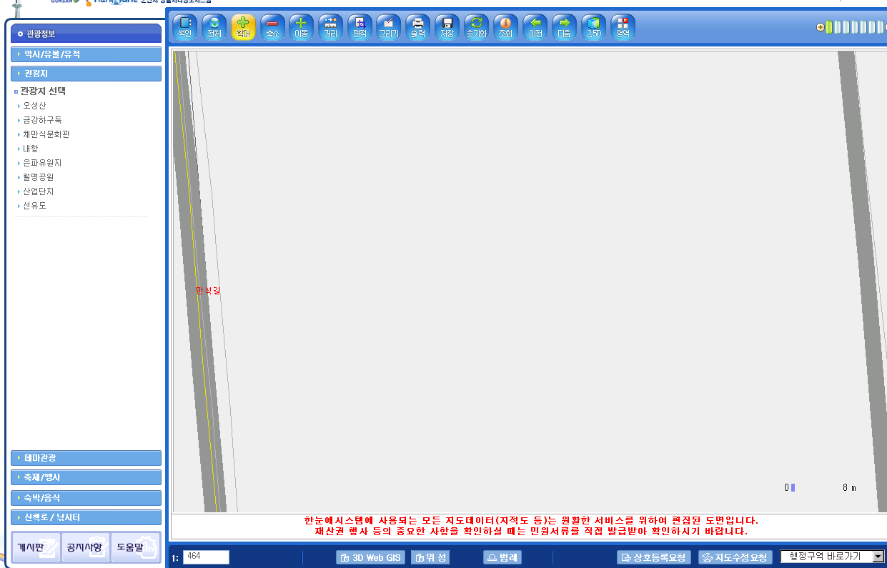
시행되는서비스 및 문제점
6.3D WebGIS
(4)주요관광검색
은파유원지의 정보를 제공하지 않으며,
위치 또한 정확하지 않음
은파유원지의 정확한 위치와 명칭을 제공
30/47

Slide 31
종합적 결과

Slide 32


종합적 결과
시민들은 안방에서 군산전경을 감상할 수 있음
각종 커뮤니티정보를 제공하여 편의를 도모함
시민이 원하는 정보를 제공
3D를 이용하여 높은 질의 정보를 획득할 수 있음
장점
너무 많은 시도를 하여 자료가 완벽하지 않음
사용자와 운영진의 직접적으로 대화하는 Q&A가 미흡함
자료 업데이트가 늦어 다른 정보를 제공하거나 제한됨
운영진의 확고하지 않은 태도
검색 시 시간이 지체되는 점
단면의 경우 정보량과 정보의 질이 현저하게 떨어짐
다수의 정보가 호완되지 않는 점
단점
32/47

Slide 33
트랜드 분석

Slide 34
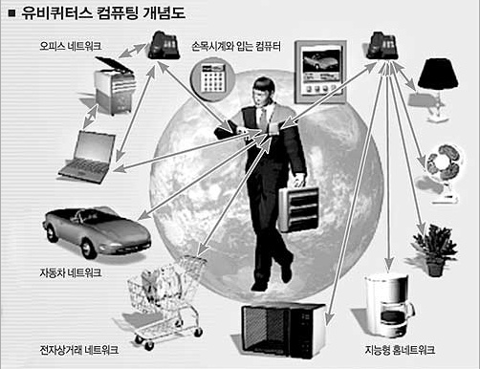
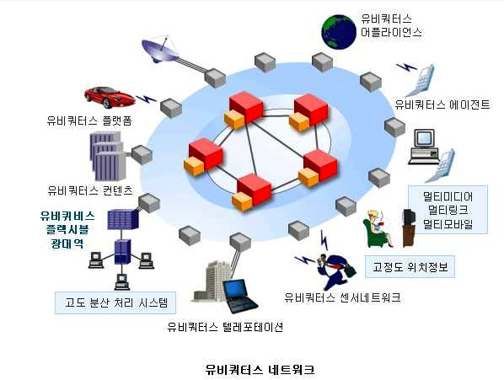
트랜드 분석
1. 유비쿼터스(Ubiquitous) 환경
- 유비쿼터스(Ubiquitous) 란? : 시간과 장소, 컴퓨터나 네트워크 여건에 구애
받지 않고 자유롭게 네트워크에 접속할 수 있는
정보기술(IT)환경
사람들은 언제 어디서나 각 종 콘텐츠를 자유자재로 이용할 수 있는 네트워크
환경을 추구함
34/47
Notes:
핸드폰을 이용한 각종 업무처리 원격 시스템 등

Slide 35
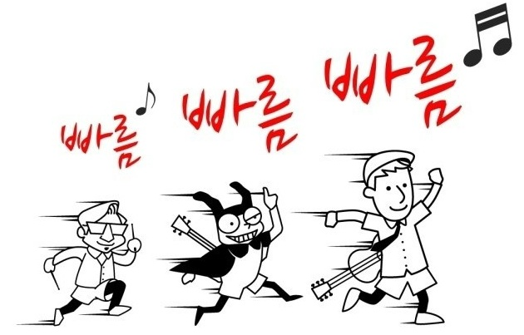
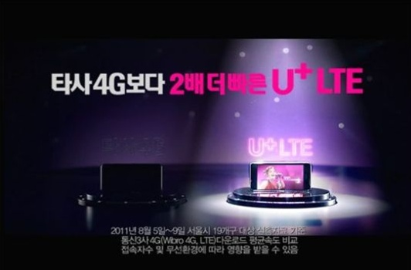
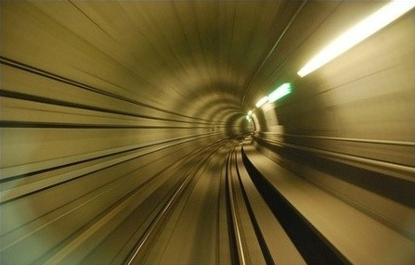
트랜드 분석
2. 빠름 빠름 빠름~
일상이 바쁜 현대인들은 무엇이든지 빠른 것을 선호
인터넷 통신망, 대중교통 속도, 업무처리 속도, 밥 먹는 속도
등 한국사회는 무엇이든 빠르게 처리하고자 하는 경향을
보임
35/47
Notes:
빠른것을 선호하는 것이 안좋은 것일 수도 있겠지만

Slide 36
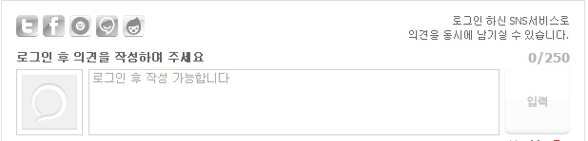
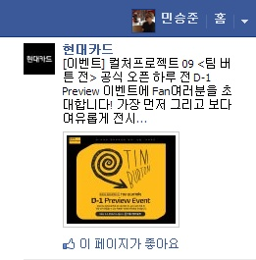

트랜드 분석
3. 다양한 연계성
SNS(Social Network Service)를 이용하는
사람들이 많아지면서 트위터나 페이스 북
미투데이 등 소셜네트워크서비스를 통해
자신이 가진 정보를 공유하거나 광고 할 수
있는 시대
36/47

Slide 37
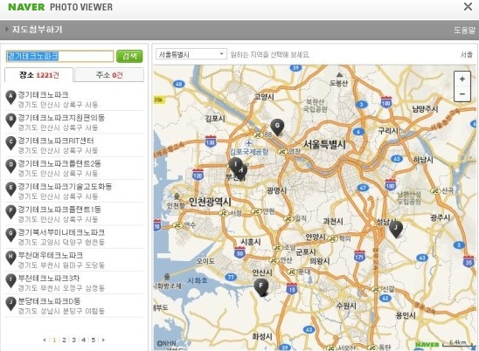
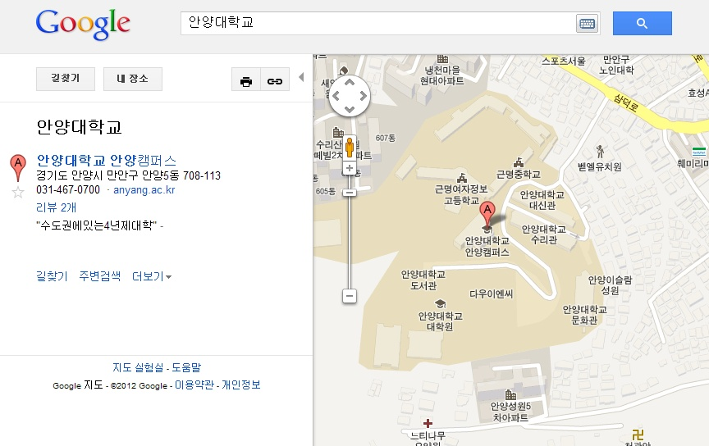
트랜드 분석
4. 간편성
클릭 한 번으로 쉽게 원하는 정보를 얻을 수 있는 간편함
- 직접 배우지 않아도 누구라도 쉽게 조작할 수 있는 편리한 인터페이스 추구
37/47

Slide 38
발전방향

Slide 39
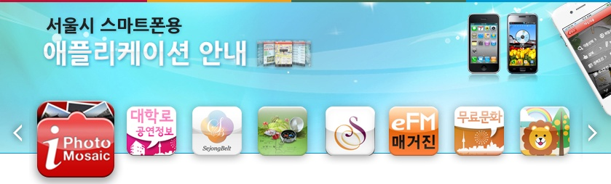
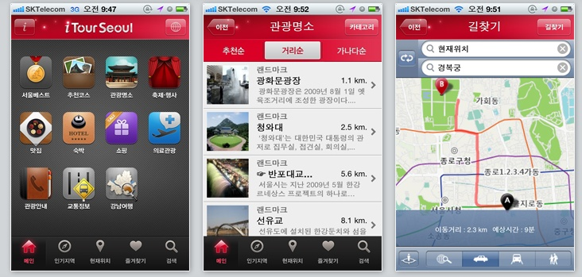

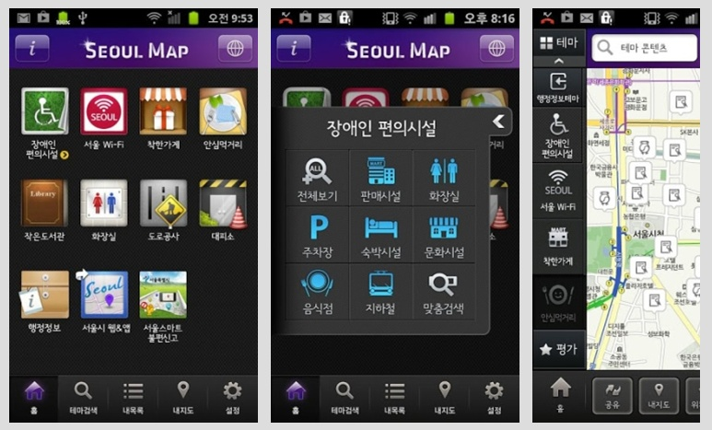

발전방향
1. 어플리케이션의 개발
서울시에서 마련한 각 종
어플리케이션
I Tour Seoul
I Tour Seoul은 서울은 처음 방문하는
사람이라도 누구나 쉽고 편리하게
서울을 즐길 수 있도록 서울의 주요
관광명소 및 추천코스 정보를 제공
스마트 서울맵
서울시가 제공하는 무료 어플
간단한 터치만으로 서울시의 정보를
쉽고 간편하게 확인
39/47

Slide 40
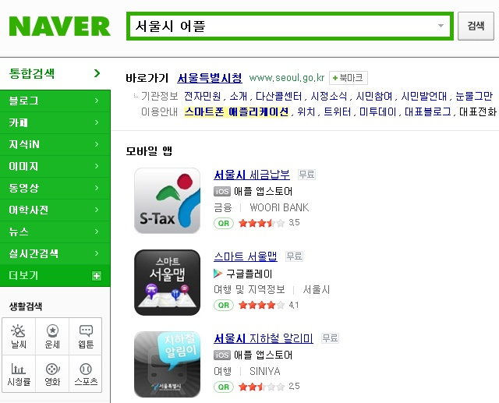
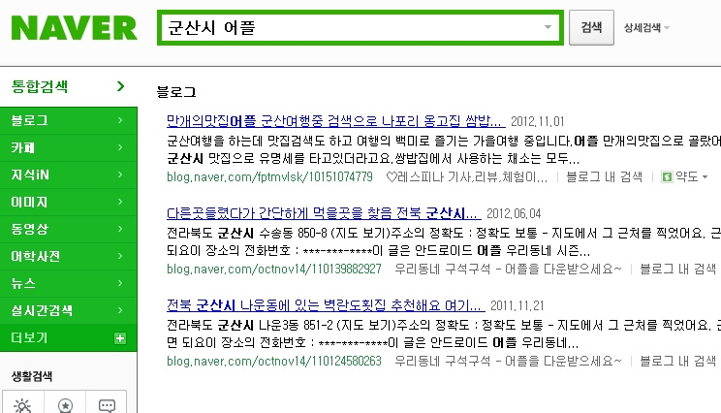
발전방향
1. 어플리케이션의 개발
VS
시민들이 가장 많이 이용하는 3대 사이트(Naver, Daum, Nate)에 서울시와
군산시 어플리케이션을 비교
- 서울시에 비해 군산시는 어플리케이션의 개발이 많이 뒤쳐져있다는 결과 도출
40/47

Slide 41




발전방향
VS
VS
군산시 생활지리정보 시스템 어플리케이션을 개발
스마트폰을 이용 시민들이 언제 어디서든 생활지리 정보 시스템에 접속하여
시스템을 자유롭게 이용할 수 있도록 유비쿼터스 환경 마련이 필요함

Slide 42

발전방향
2. 속도의 개선
기존에 있던 페이지가 한참이 걸려도
열리지 않던 문제 해결 시급
- 속도를 느리게 만드는 원인을 찾아 개선
게시판 시스템에서 바로 시민들이
원하는 답변을 바로 들을 수 있도록
관리자 배치가 필요함
42/47

Slide 43

발전방향
2. 속도의 개선
3D Web GIS에서 시뮬레이션 시스템을 도입한 것은 획기적이나 빠른 길 찾기
등의 서비스는 느린 3D 시뮬레이션 보다는 최대한 간편한 조작만으로도 가장
빠르게 길을 찾아줄 수 있는 환경을 만드는 것이 적절함
43/47

Slide 44


발전방향
2. 속도의 개선
- 지적정보의 업데이트가 현저하게 느린 부분을 개선
- 지적정보가 업데이트 되었을 때 공지사항에 어떤 부분이 업데이트 되었는 지
추가적인 설명 필요
44/47

Slide 45


발전방향
3. SNS등과 연계한 네트워크 구축
생활지리정보 시스템을 사용하는 젊은층을 고려, 페이스 북
트위터 등과 연계하여 각 종 정보를 공유 할 수 있는 네트워크
환경 마련 활성화 방안 모색
45/47

Slide 46



발전방향
4. 더 편리하게 그리고 더 간편하게!
시민들이 군산시 생활지리정보 시스템의 지도 서비스를 이용하는 데
어려움이 없으며 이질감이 들지 않도록 기존에 사람들이 많이 이용하고
있는 지도시스템을 벤치마킹
- 누구라도 사용할 수 있도록 사용자들이 보기에 편리할 수 있는 쉬운
아이콘의 개발과 좀 더 간편한 조작이 가능한 인터페이스 개발
46/47
Notes:
네이버는 기본 지정이 손바닥 모양 마우스 휠 만 가지고 확대 축소 이동 전부 가능 군산시는 일일이 버튼 지정 후 이동 어디까지가 최대치 확대인지 눈금선없음 네이버는 버스모양 지하철 모양 선택시 정보 뜸 군산시는 전부 다 적혀 있어서 어지러운 느낌

Slide 47
발전방향
5. 발전방향의 종합적 결과
어플리케이션 개발을 통해 유비쿼터스 환경 구축
느린속도 개선 및 게시판 Q&A 시스템에 적절한 관리자 배치
지적정보의 주기적인 업데이트
SNS등과 연계한 보다 종합적인 네트워크 망 구축
기존의 사람들이 많이 이용하고 있는 지도 시스템 벤치마킹
사용자들이 편리하게 사용할 수 있는 간편한 인터페이스 개발
3D 웹 시뮬레이션에 빠른 길 찾기 서비스가 있는 등 부적절한
시스템 위치의 적절한 배치 및 수정
47/47

